Slide 1
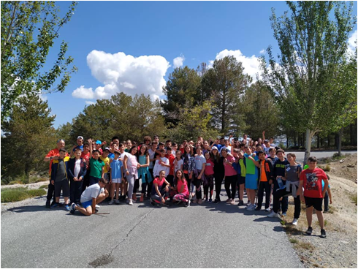
JORNADAS DE INMERSIÓN LINGÜÍSTICA
HOTEL REINO NEVADO / HOTEL NEVASUR
SIERRA NEVADA
1º SECUNDARIA

Slide 2
¿QUÉ ES?
Es un aprendizaje natural y real del inglés a través del juego, la diversión y la actividad física. Todo ello en un entorno de convivencia que combina el tiempo de formación y el de ocio.

Slide 3
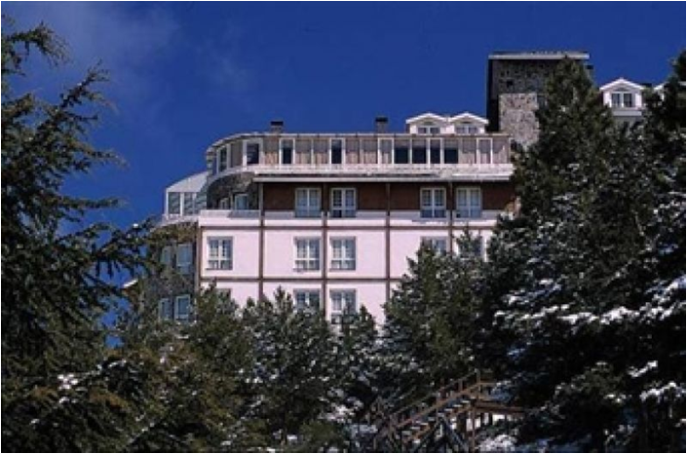
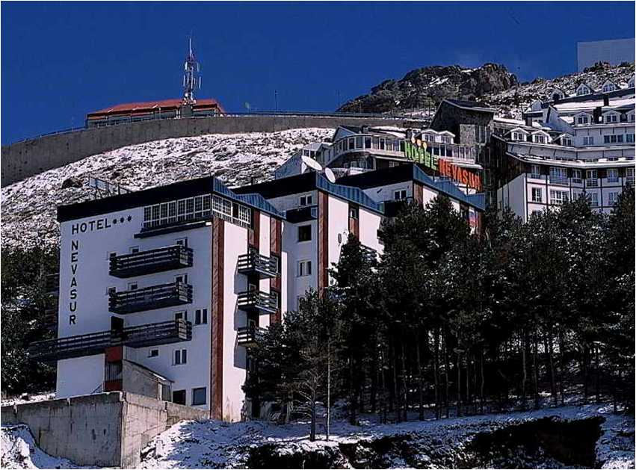
¿dónde?
Hotel Reino Nevado (***) / Hotel Nevasur (***)
Situados en la zona media de la estación de esquí de Sierra Nevada, es el lugar ideal para desarrollar nuestra Inmersión Lingüística, a tan solo 30 minutos Granada pero en plena naturaleza

Slide 4
Hotel reino nevado

Slide 5
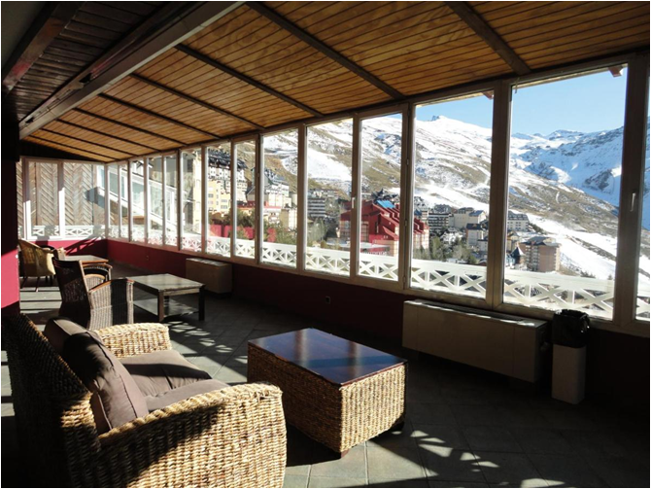
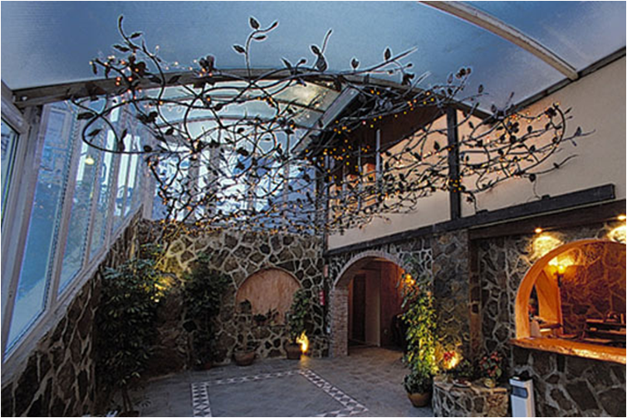
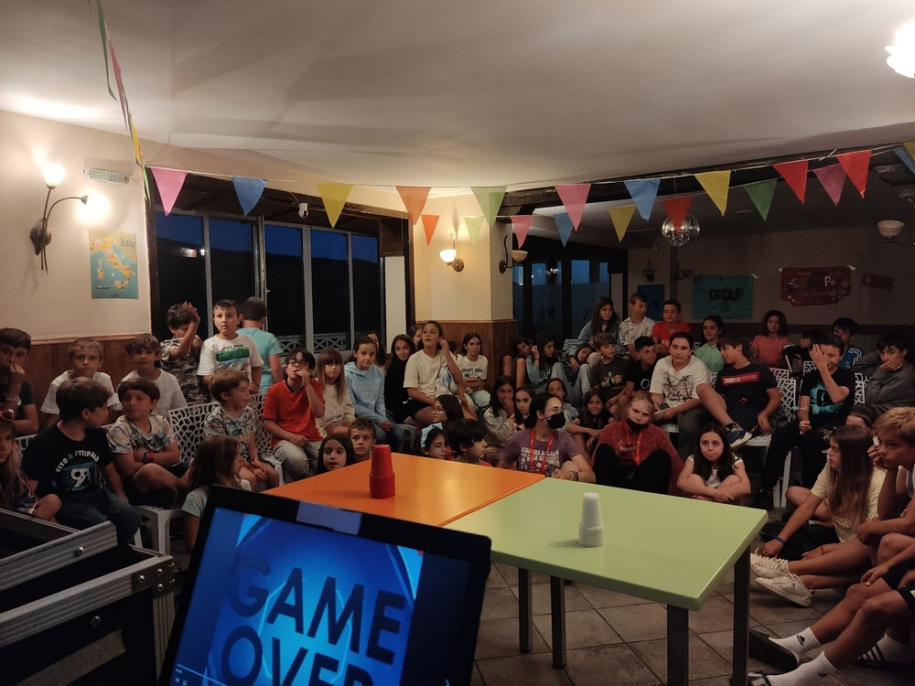
zonas comunes

Slide 6
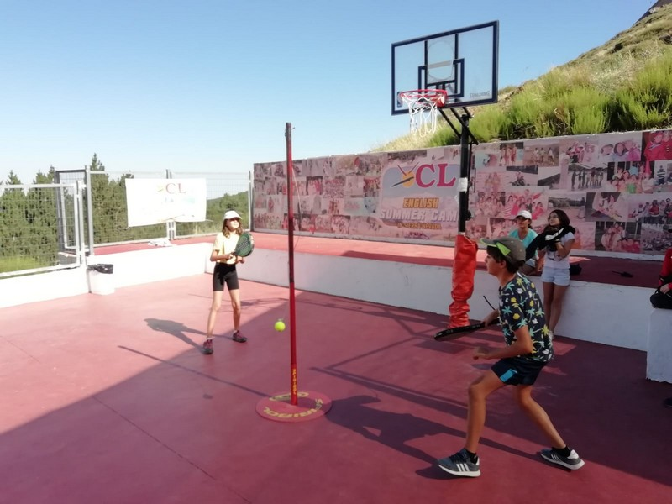
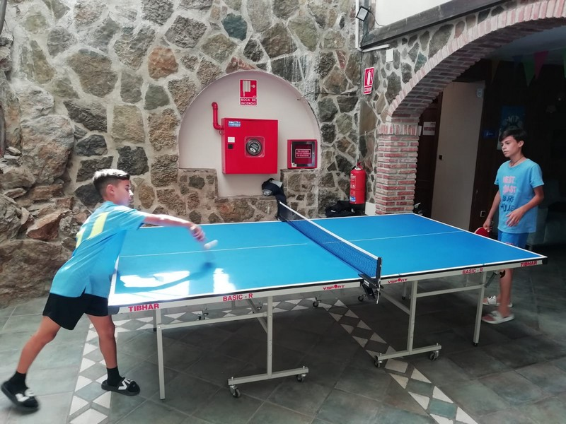
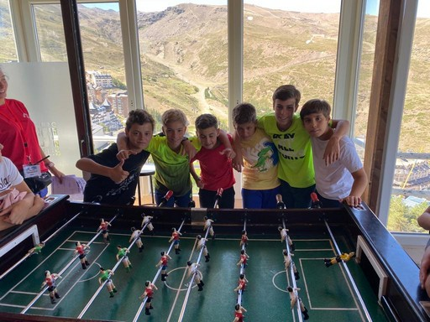
zonas comunes

Slide 7
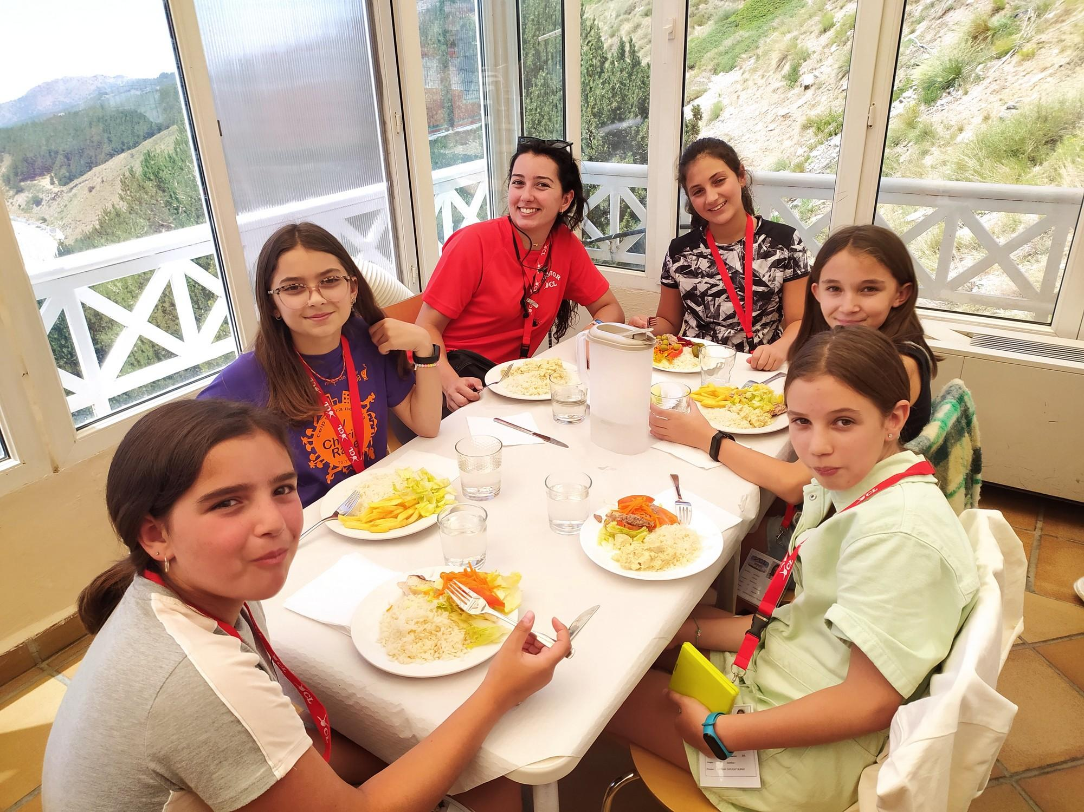
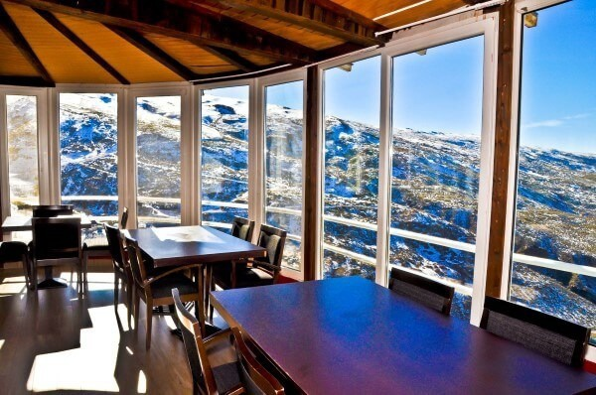
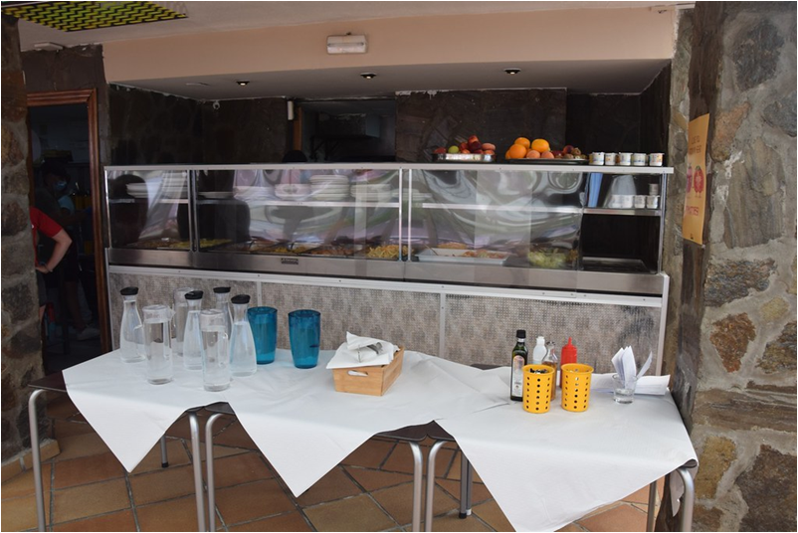
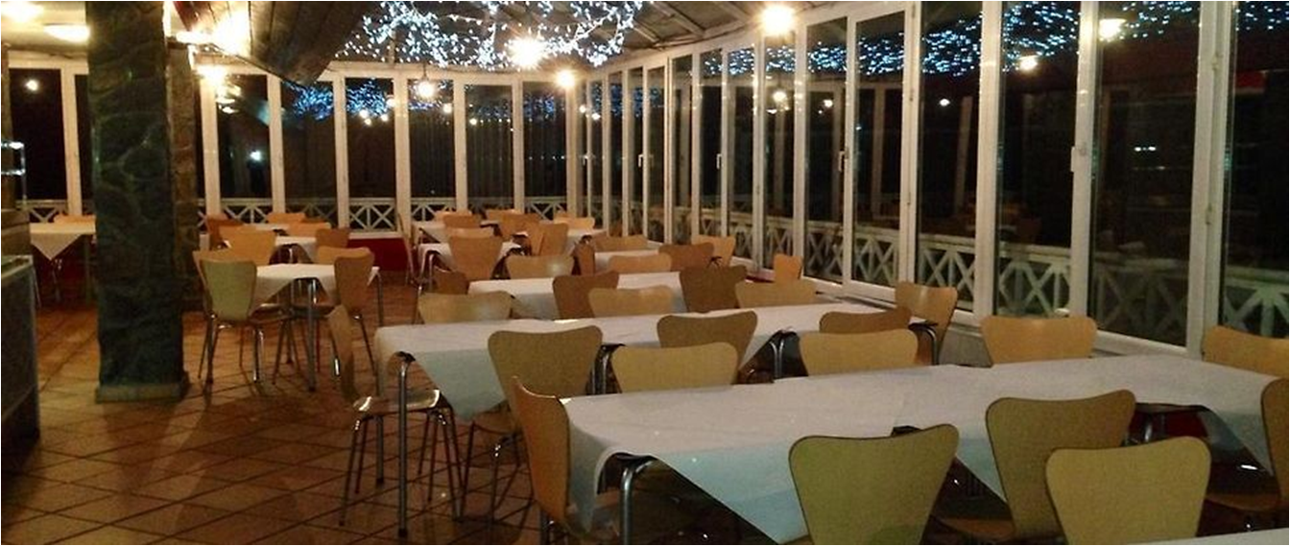
Amplio comedor

Slide 8
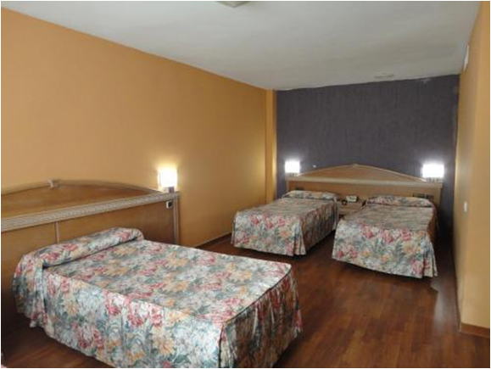
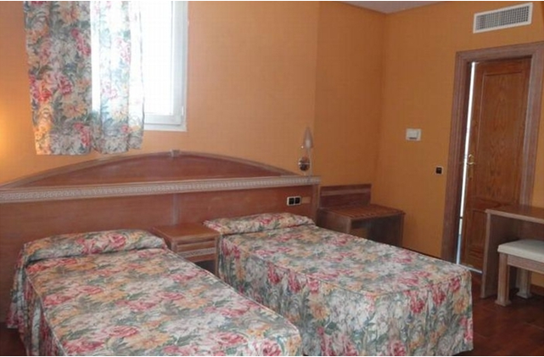
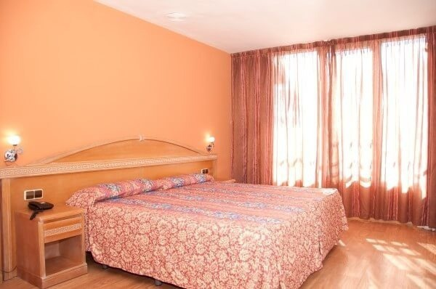
HABITACIONES DOBLES, TRIPLES Y CUÁDRUPLES

Slide 9
Hotel Nevasur

Slide 10
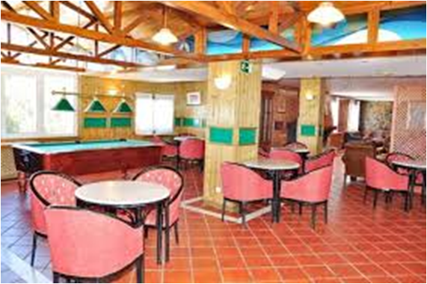
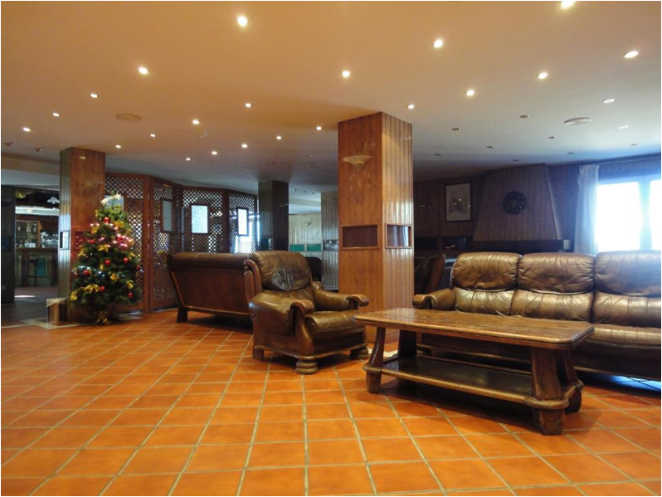
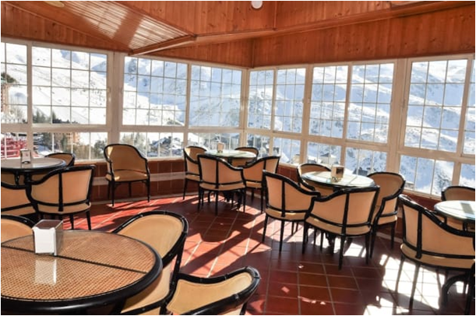
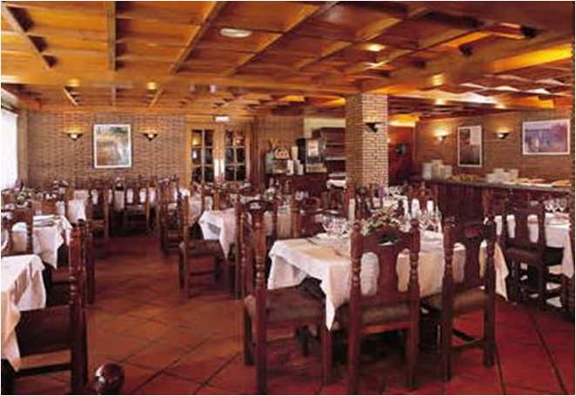
zonas comunes

Slide 11
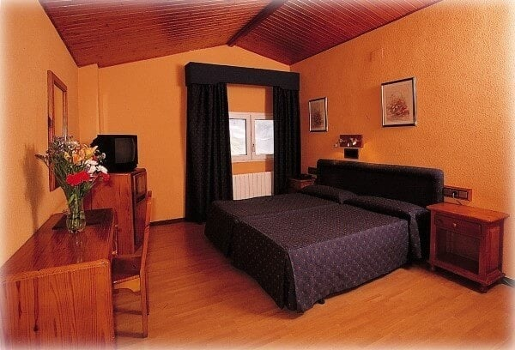
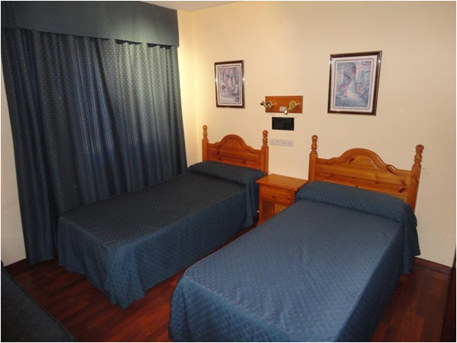
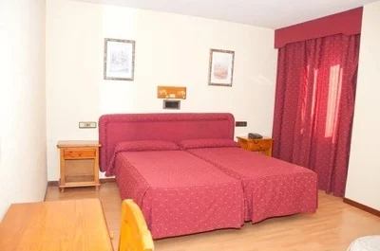
HABITACIONES DOBLES, TRIPLES Y CUÁDRUPLES

Slide 12
ACTIVIDADES

Slide 13
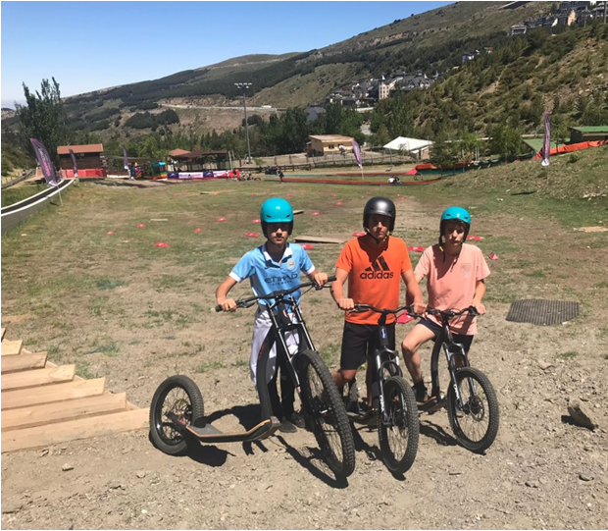
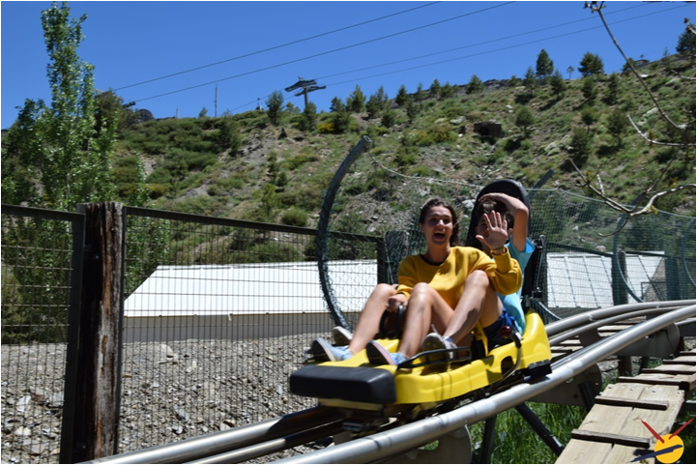
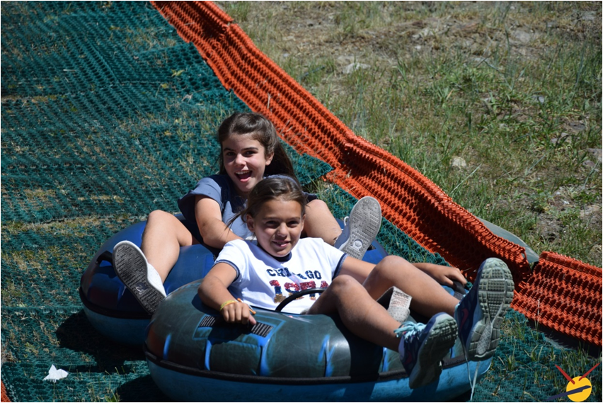
ÁREA RECREATIVA MIRLO BLANCO

Slide 14
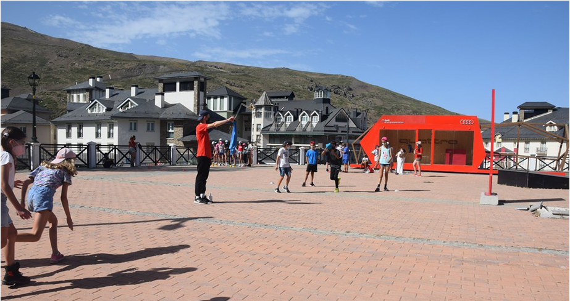
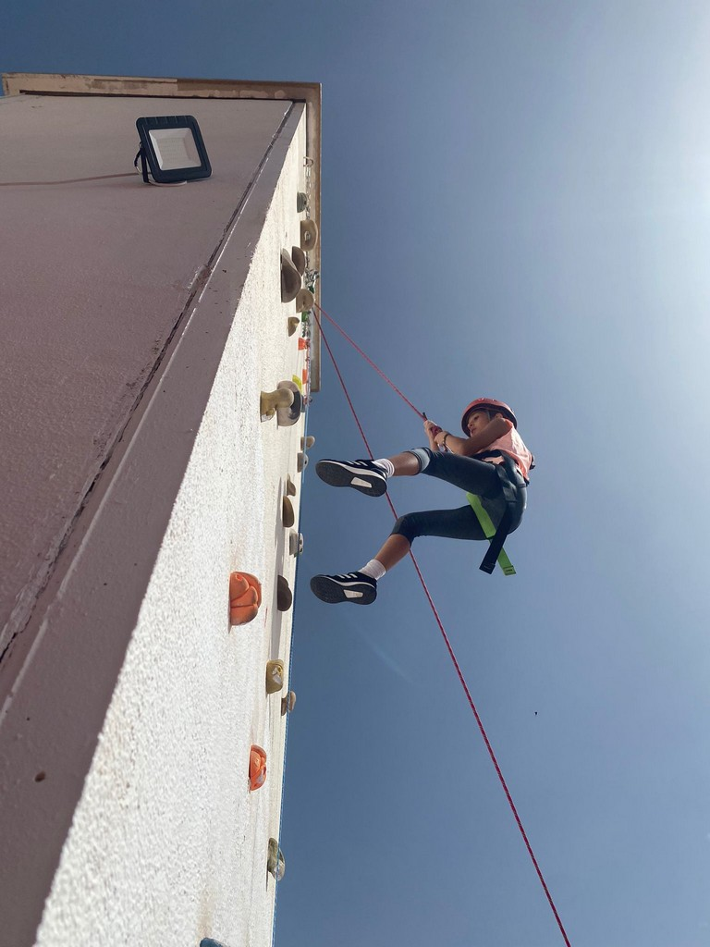
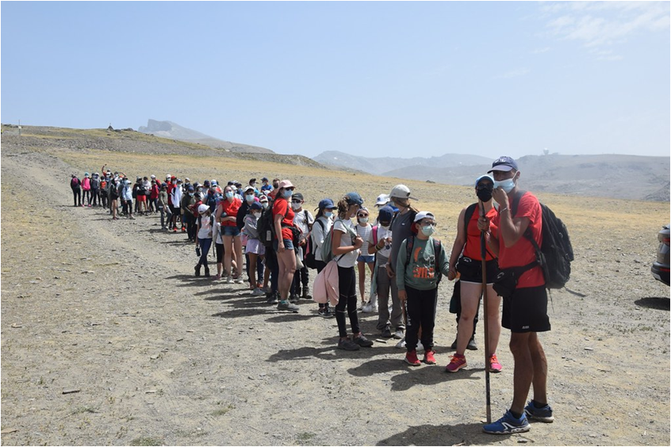
ACTIVIDADES

Slide 15
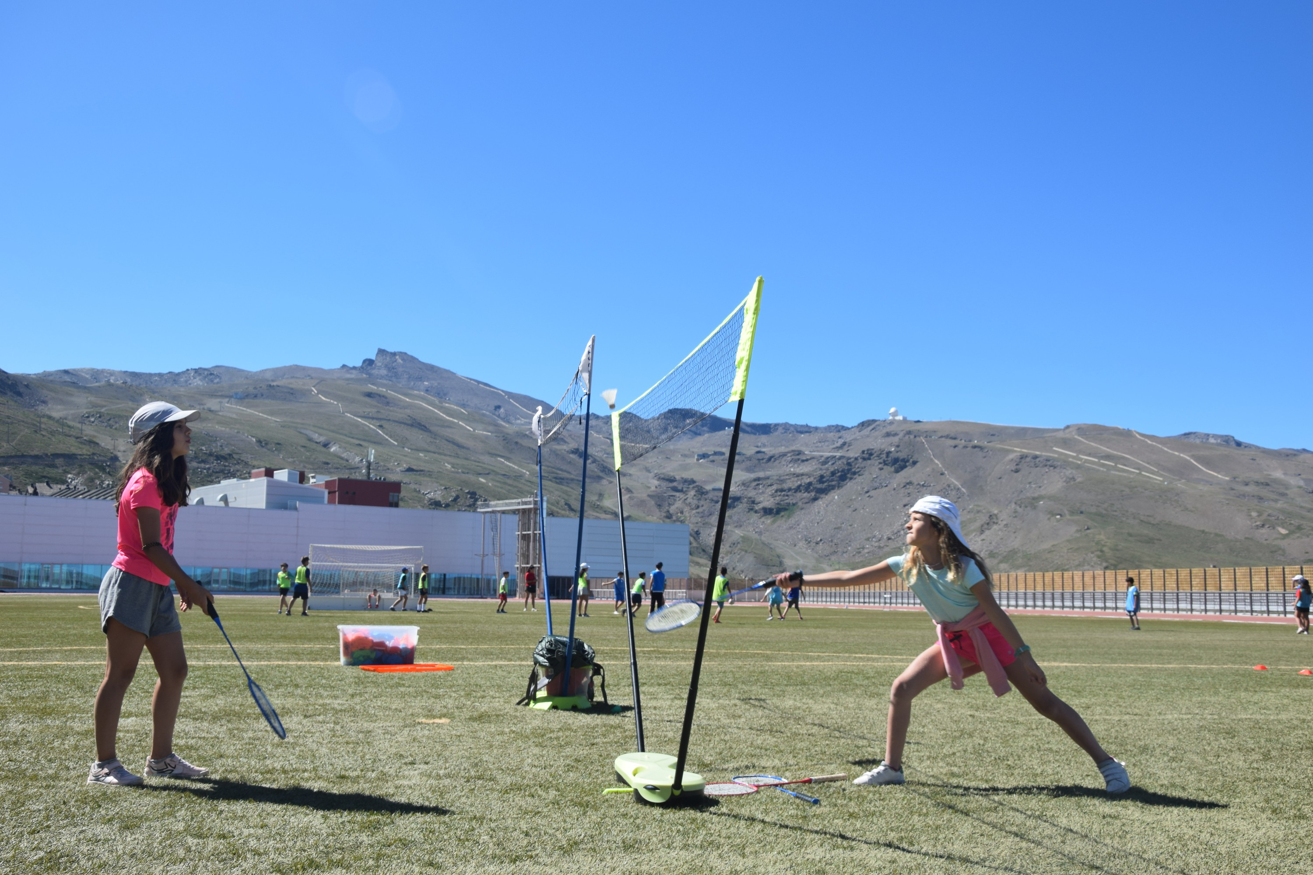
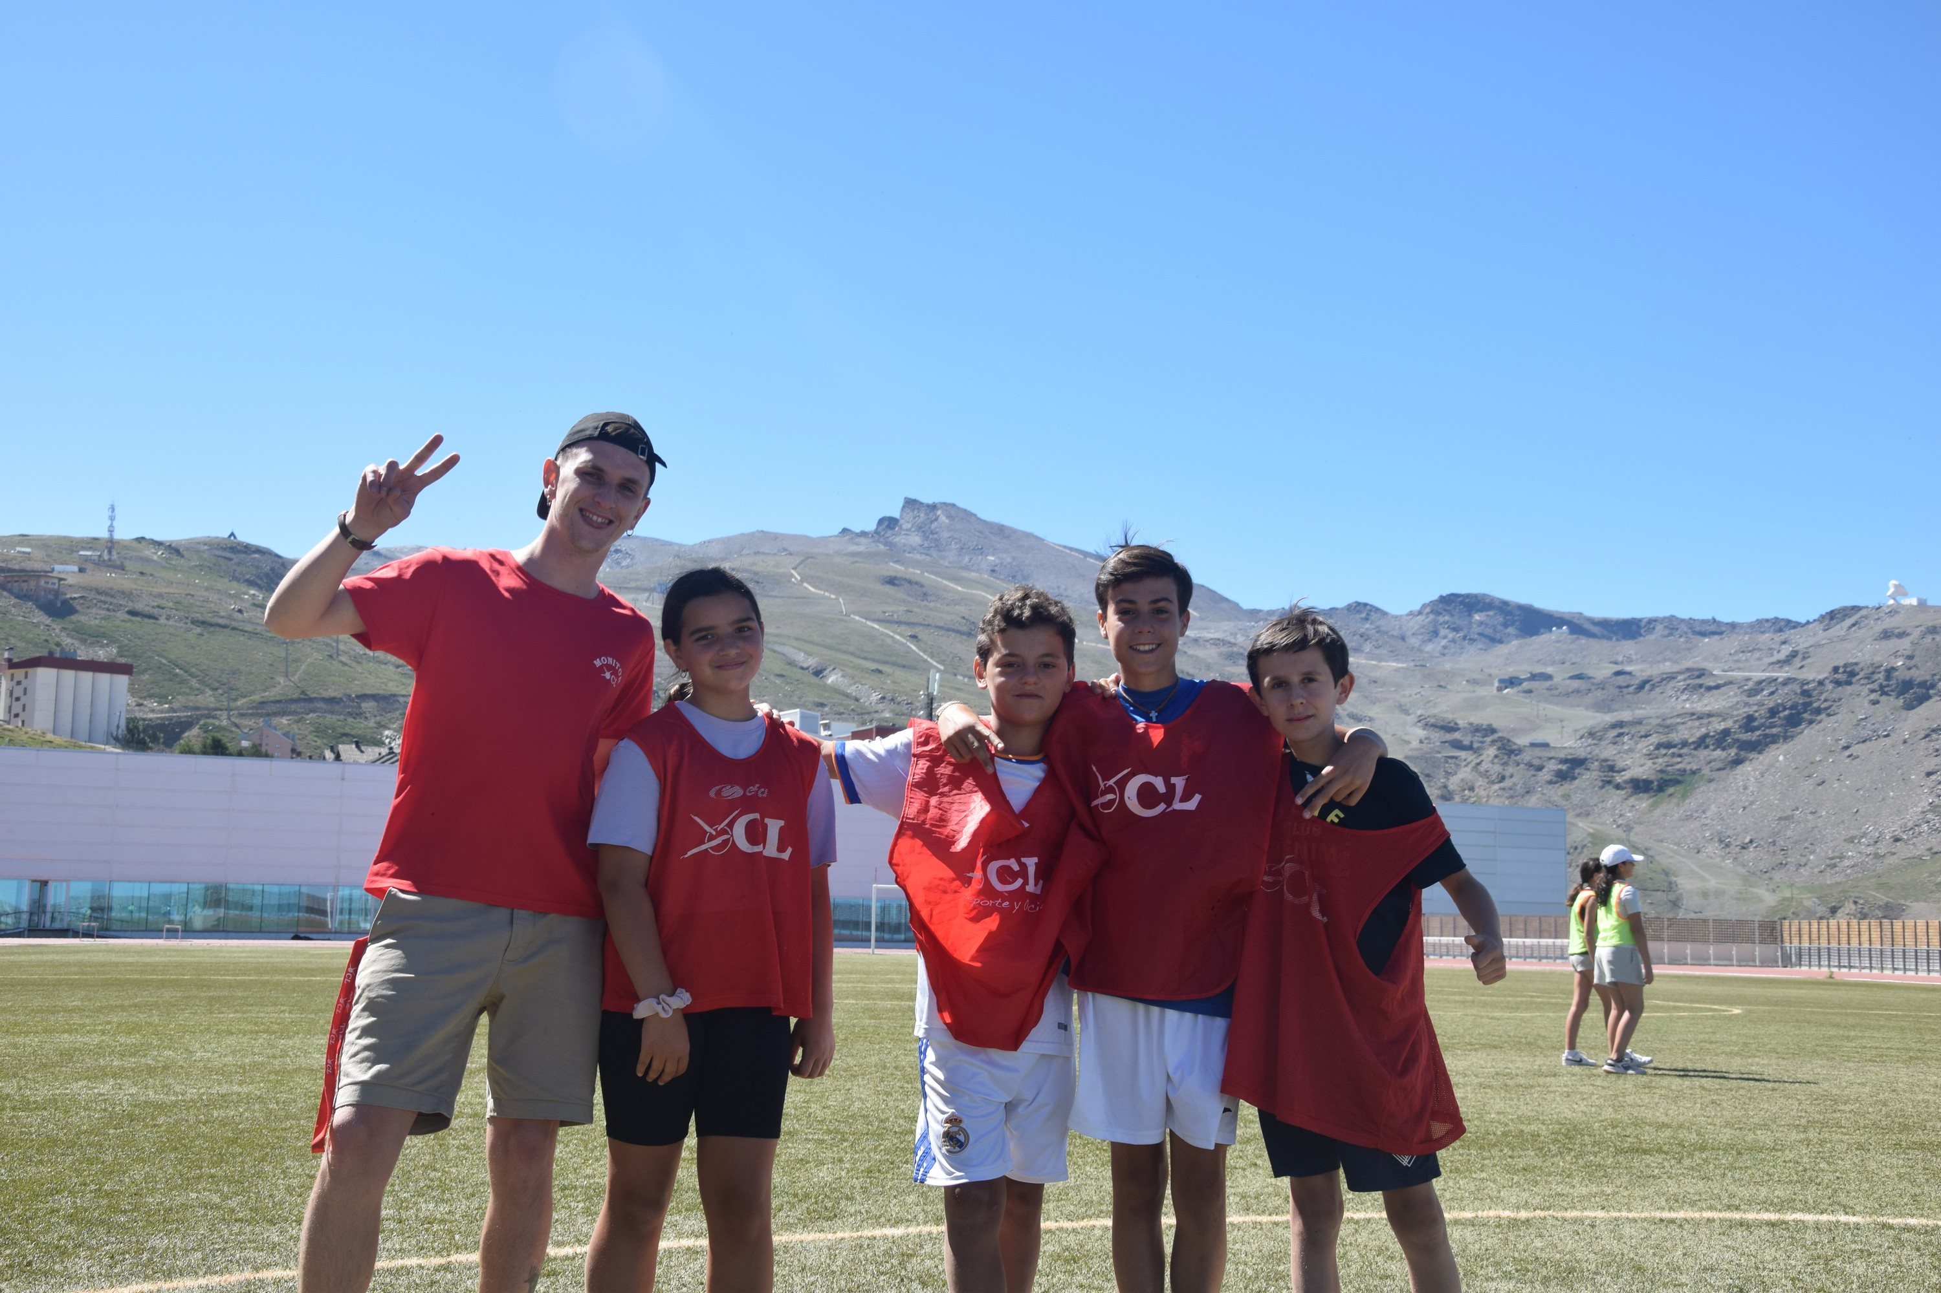
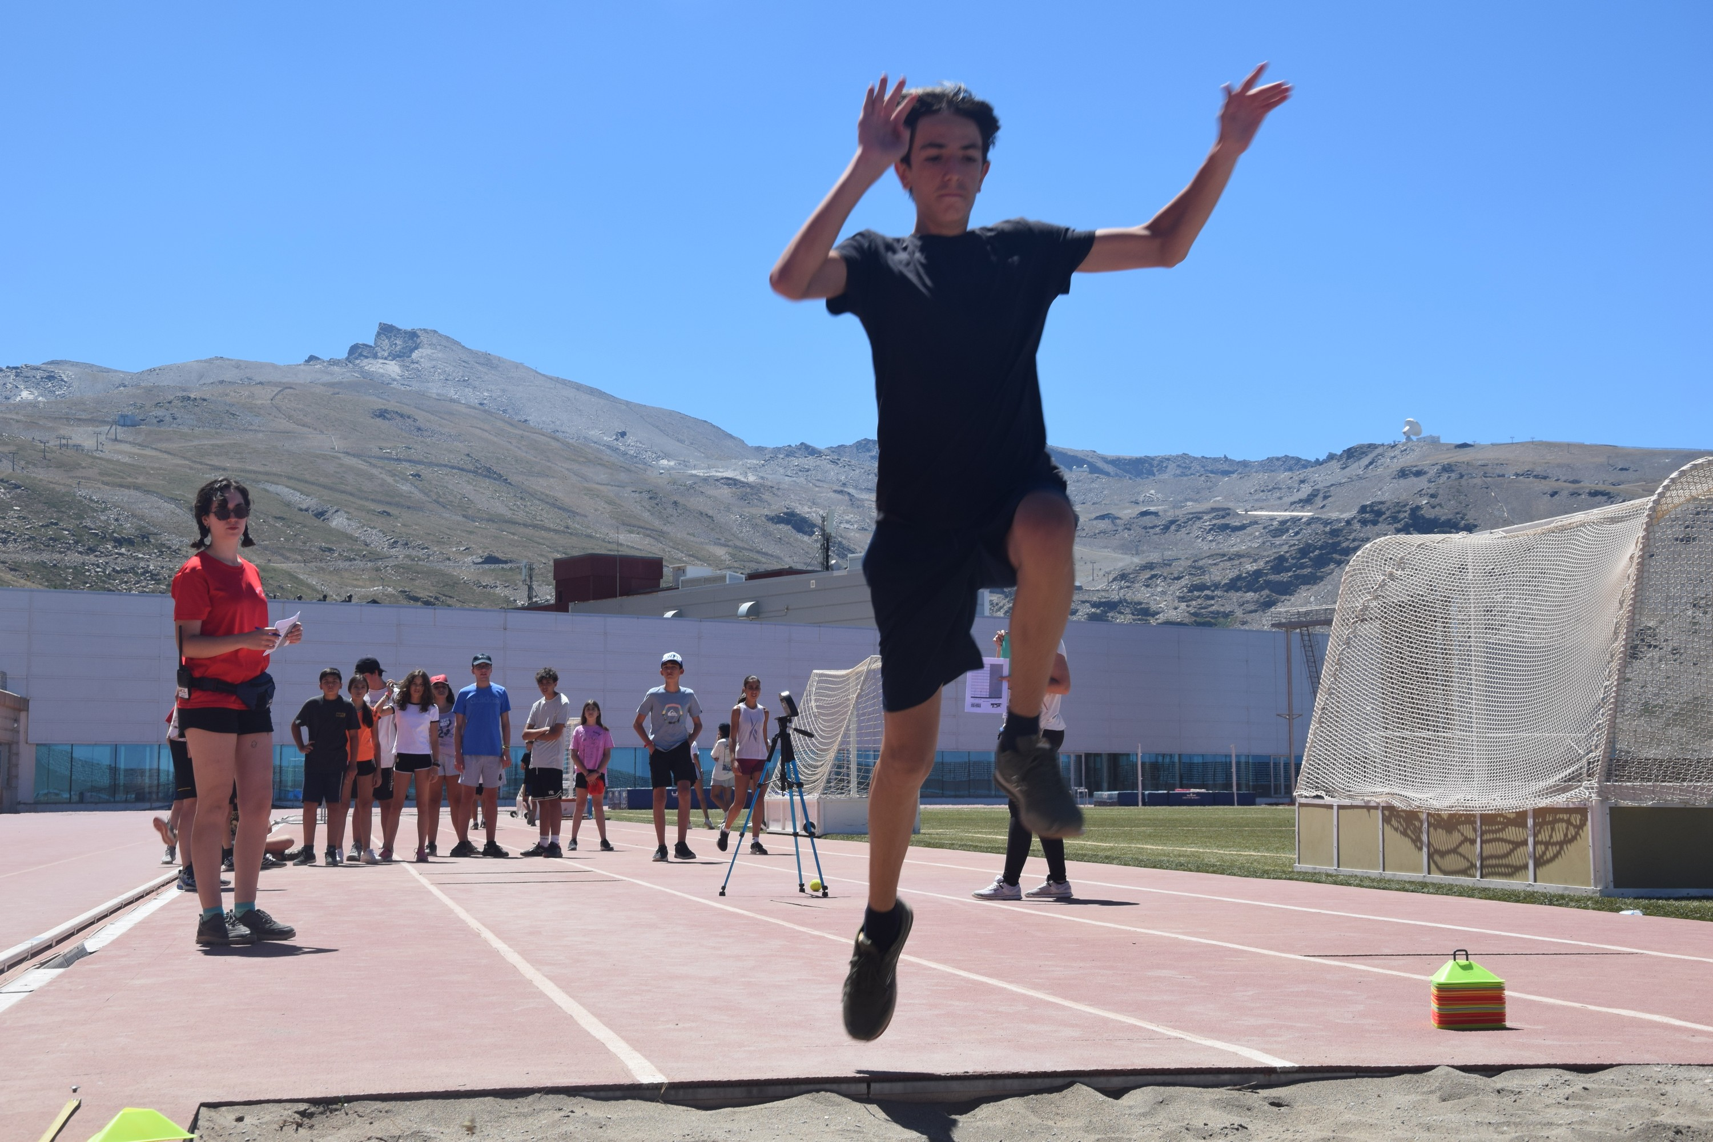
CENTRO DE ALTO RENDIMIENTO DEPORTIVO (card)

Slide 16
METODOLOGÍA Y PROGRAMACIÓN
✅ Inmersión total en inglés las 24 horas
✅ Profesores Nativos con titulación superior
✅ Médico/nutricionista las 24 horas
✅ Monitores de deportes con nivel C1/C2
✅ 1 Monitor para cada 10 alumnos
✅ Se facilitará todo el material necesario a los alumnos.
El profesor de cada grupo permanecerá con él durante todo el día (talleres, comidas, actividades) consiguiendo el objetivo de inmersión total en inglés. Los alumnos serán separados por grupos.

Slide 17
¿Cuándo?.....................
Los días 3, 4 y 5 de Mayo
(Miércoles, jueves y viernes)

Slide 18
Horario PRIMER día
9:30 Salida en bus desde el Instituto
10:15 Llegada al Hotel y alojamiento de los alumnos
10:30 Presentación de las jornadas y recorrido por las instalaciones
11:30 Merienda de media mañana
12:00 – 14:00 Actividades
14:00 – 15:45 Almuerzo
15:45 – 18:00 Actividades
18:00 – 18:30 Recreo y merienda
18:30 – 20:00 Actividades
20:00 – 21:30 Ducha y cena
21:00 – 23:30 Actividad nocturna

Slide 19
Horario SEGUNDO día
9:00 – 9:30 Desayuno
9:45 – 11:45 Actividades
11:45 – 12:15 Merienda de media mañana
12:15 – 14:00 Actividades
14:00 – 15:00 Almuerzo
15:00 – 16:00 Descanso
16:00 – 17:45 Actividades
17:45 – 18:15 Merienda
18:15 – 20:00 Actividades
20:00 – 21:30 Ducha y cena
21:00 – 23:30 Actividad nocturna

Slide 20
Horario TERCER día
9:00 – 9:30 Desayuno
9:45 – 11:45 Actividades
11:45 – 12:15 Merienda de media mañana
12:15 – 14:00 Actividades
14:00 – 15:00 Almuerzo
15:00 – 16:00 Descanso, equipaje
16:00 – 18:00 Actividades finales
18:00 - Salida en bus
18:40 – Llegada al Instituto

Slide 21
PRECIO Y FORMA DE PAGO.
El precio total de las 3 jornadas de inmersión es de 198 €, que se podrán abonar hasta en 3 plazos (febrero, marzo y abril).
El pago se realizará mediante domiciliación bancaria en su cuenta, que se cargará en las siguientes fechas:
10 de febrero: 66 Euros
10 de marzo: 66 Euros
10 de abril: 66 Euros
Nota: Si alguna familia deseara realizar el pago en otros plazos o de otro modo, deberá comunicarse de forma personal con nosotros.

Slide 22
EL PRECIO INCLUYE.
✅ Alojamiento en exclusividad en régimen de pensión completa durante los tres días (con desayuno, “snack” de media mañana, almuerzo, merienda y cena)
✅ Desplazamiento de ida y vuelta en autobús
✅ Alojamiento en habitaciones dobles, triples o cuádruples
✅ Seguro de Responsabilidad Civil
✅ Médico/nutricionista las 24h
✅ Materiales escolares y de deportes
✅ Todos los servicios descritos anteriormente

Slide 23
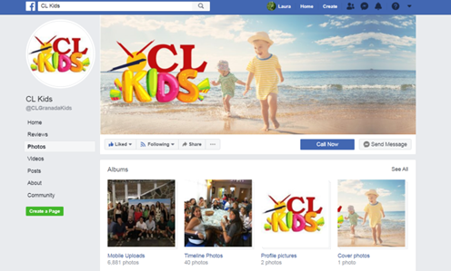
COMUNICACIÓN CON LAS FAMILIAS.
✅ Reunión con familias y alumnos antes del comienzo
✅ Comunicación con médico y nutricionista antes del comienzo
✅ E-mail diario, al finalizar la jornada
✅ Noticias, fotos y vídeos a diario en nuestro facebook (www.facebook.com/CLGranadaKids)

Slide 24
INSCRIPCIÓN CÓMODA FÁCIL Y SEGURA Las inscripciones deberán realizarlas hasta máximo el miércoles 8 de febrero de una de las siguientes formas: ✅ Desde nuestra página web (www.clgranada.com), pinchando en el enlace “INSCRIPCIONES INMERSIONES LINGÜÍSTICAS” y una vez ahí pinchando en el icono “IES TREVENQUE – 1º ESO” tras lo cual se les abrirá el formulario con todos los datos que deberán rellenar. Una vez pinchen “ENVIAR”, su inscripción habrá quedado hecha y recibirán un justificante de la misma. ✅ Rellenando el boletín de inscripción y la hoja de domiciliación bancaria y enviándolos por e-mail a la dirección matriculas@clgranada.com ✅ Entregando la documentación impresa y firmada al profesor/a de inglés del alumno/a en el instituto

Slide 25
PREGUNTAS?

